Slide 1
Васильевская сельская библиотека.

Slide 2
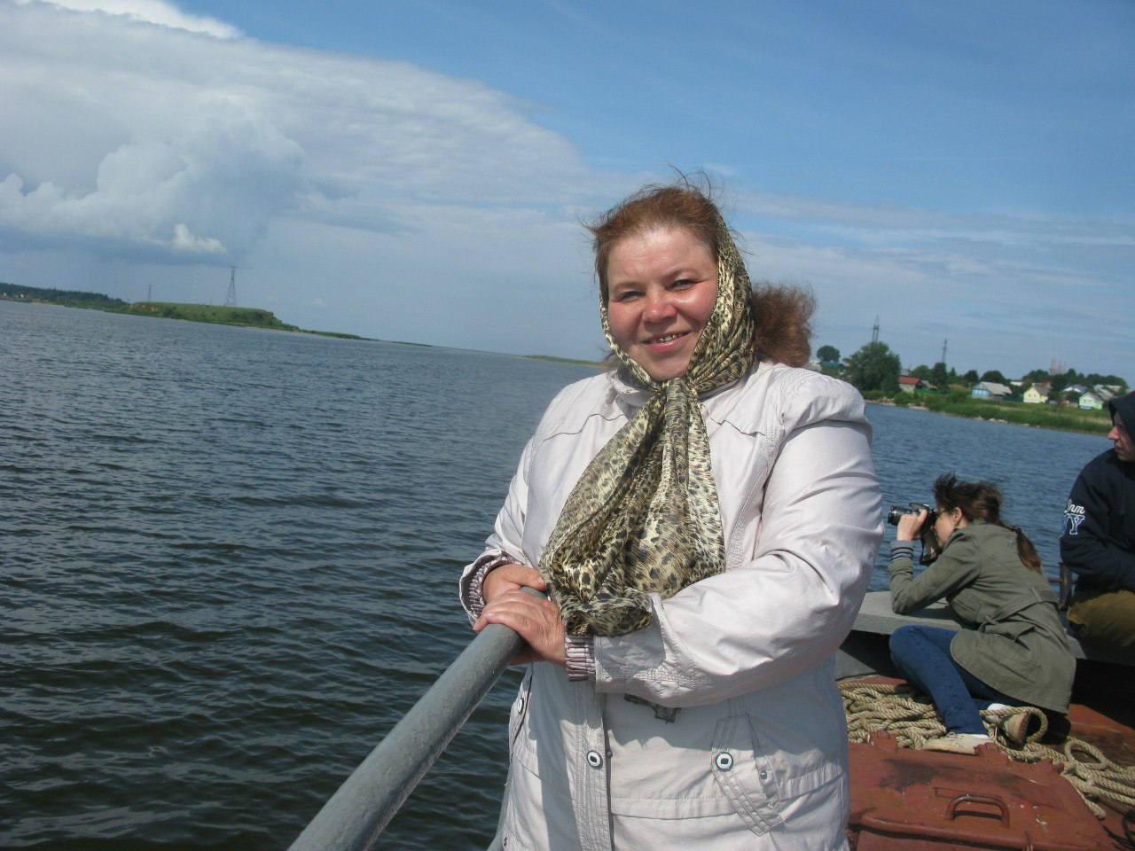
Библиотекарь
Иванова Наталья Леонидовна.
Стаж работы – 37 лет.
Профессиональный девиз:
«Всегда идти навстречу людям!»
Жизненный девиз:
«В сердце грусть не допускать, о хорошем лишь мечтать.»

Slide 3
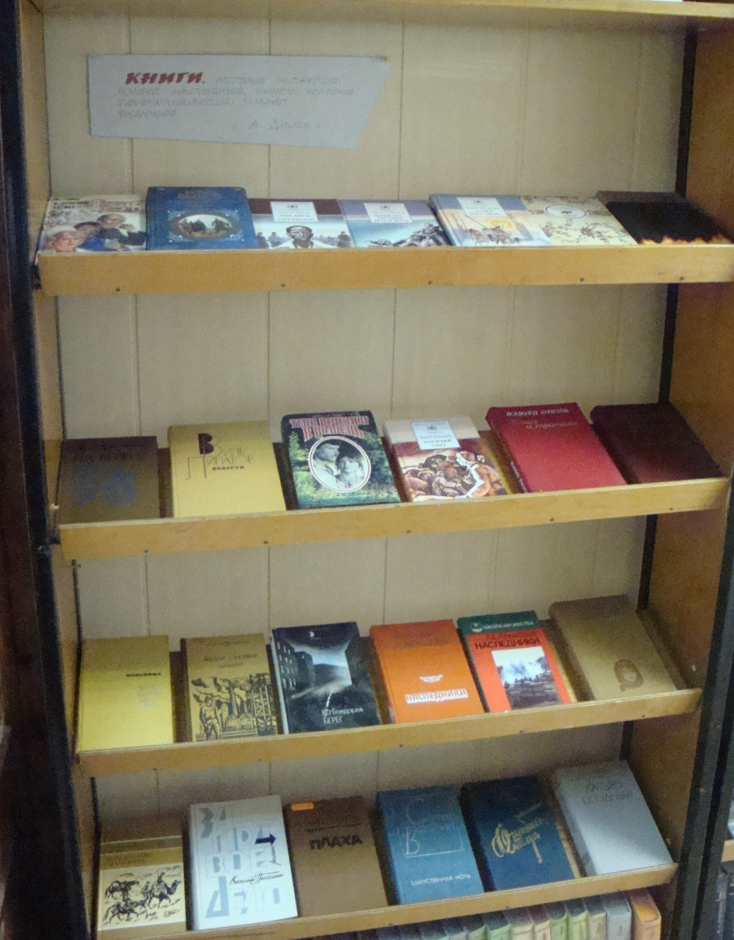
Библиотекарь
Попав однажды в плен чудесный,
Не вырвешься уже вовек!
Мир бесконечно интересный,
Волшебный мир библиотек!
Библиотекарь – это слово
Магическое, как кристалл!
Всегда помочь тебе готовый,
Твоим он другом лучшим стал!
Он в книжном море – навигатор!
Как путеводная звезда,
Хранитель, спутник и новатор,
Сияй, сияй, сияй всегда!
(В. Степанов)

Slide 4
Из истории Васильевской библиотеки.
Первая изба-читальня открылась в 30-е годы 20 века.
С полноценным книжным фондом библиотека стала работать с 1 сентября 1951 года.
В настоящее время книжный фонд библиотеки составляет 8265 экземпляров.
2017 год – 183 читателя.
Книговыдача – 8507 экземпляров.

Slide 5
Спасибо за внимание.

